Slide 1
伐莫洛龙口服混悬液 (安迦利®)
中国首个且唯一
获批用于治疗杜氏肌营养不良(DMD)的药物
申报企业：曙方(上海)医药科技有限公司

Slide 2
目录
1
基本信息
伐莫洛龙是国内首个且唯一获批用于治疗杜氏肌营养不良(DMD)的药物
2
创新性
新一代解离型皮质类固醇，有别于传统激素，被CDE纳入突破性治疗药物优先审评程序
3
安全性
与传统激素相比，伐莫洛龙安全性更高、副作用更少，特别对生长发育及骨健康无影响，是符合儿童阶段生理特点的可靠治疗
4
有效性
临床实践中传统激素副作用大无法长期足量用药导致疗效损失，伐莫洛龙安全性更高可持续用药让患儿获得长期最大疗效
5
公平性
DMD属于国家《第一批罕见病目录》进行性肌营养不良的一种，纳入国家医保目录可弥补临床治疗及医保目录双重空白

Slide 3


传统糖皮质激素治疗幼儿/学龄前儿童有重大缺陷
临床亟需安全有效的药物实现DMD的长期足量治疗
基本信息
未满足
治疗需求
疾病负担
杜氏肌营养不良（DMD）是最严重的进行性、致死性、 X连锁隐性遗传性肌肉病之一，全身肌肉炎症和纤维化导致肌肉萎缩伴随患者一生¹。不同地区、种族间DMD基因变异情况无明显差异²，中国DMD发病率在存活男婴中约为1/5051^{3，} 2023年全国新发913人
DMD患儿3岁出现明显步态异常，10-12岁丧失独立行走能力，最终因心肺功能衰竭死亡。中国DMD患者死亡中位年龄约为18.57岁⁴
DMD疾病的多系统侵袭和生活质量长期下降，缺乏安全有效长期治疗的手段，使患儿、家庭、社会均面临极大负担。DMD患儿家庭的后勤和经济负担显著增加，DMD家庭的工作时间和效率损失约为20-29%⁵
DMD疾病的治疗需要在幼儿期/学龄前期开始，并且长期持续治疗
现有治疗方案使用传统糖皮质激素进行治疗，副作用大：生长抑制、骨折、库欣面容、多毛、行为异常、体重增加等副作用发生率高¹。患儿常因此而拒绝启动治疗、中途减量或停药。我国仅有54.1%患儿应用每日激素方案(泼尼松/泼尼松龙0.3 – 0.75 mg/kg/天)超过1年⁴，停药率高达39.6%⁶。不足量不规范的激素使用方式已被证实会导致疗效损失
传统糖皮质激素的副作用及对生长发育的显著影响使其无法成为幼儿和学龄前儿童的常规用药，传统糖皮质激素未获批DMD适应症。所以，临床亟需安全有效的药物实现DMD长期足量治疗
传统激素引起的副作用使患儿需要额外的监测及治疗⁷⁻⁸，带来额外的经济负担和安全顾虑
中华医学会医学遗传学分会遗传病临床实践指南撰写组. 中华医学遗传学杂志. 2020;37(03):258-262.
化春晓,等. 中华儿科杂志. 2024;62(02):153-158.
中华医学会罕见病分会. 中华医学杂志. 2024;104(11):822-833.
Shu Zhang, et al. Orphanet J Rare Dis .2021;16(1):188.
Erik Landfeldt, et al. Neurology. 2014;83(6):529–536.
Tong YR, et al. Front Neurol. 2020;11:572006.
Birnkrant DJ, et al. Lancet Neurol. 2018;17(3):251-267.
Birnkrant DJ, et al. Lancet Neurol. 2018;17(4):347-361.

Slide 4
基本信息
伐莫洛龙是国内首个且唯一
获批用于治疗杜氏肌营养不良(DMD)的药物
通用名
伐莫洛龙口服混悬液
建议伐莫洛龙参照药为“无参照药品”
适应症
适用于4岁及以上杜氏肌营养不良(DMD)患者的治疗
中国首个且唯一获批DMD适应症的药物
用法用量
对于体重小于 40 kg 的患者，推荐给药剂量为 6 mg/kg，每日一次
对于体重大于 40 kg 的患者，推荐给药剂量为 240 mg (相当于 6 ml 混悬液)，每日一次
CDE评审为突破性治疗药物
注册规格
100ml:4g
                无
医保目录中无DMD治疗药物
目前大陆地区同通用名药品的上市情况
中国大陆获批时间
2024年12月10日
全球首个上市国家及时间
美国 2023年10月26日
伐莫洛龙口服混悬液说明书

Slide 5
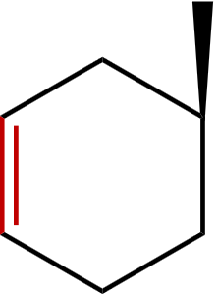
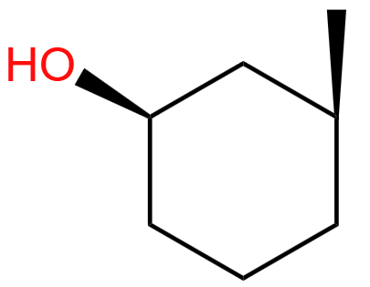
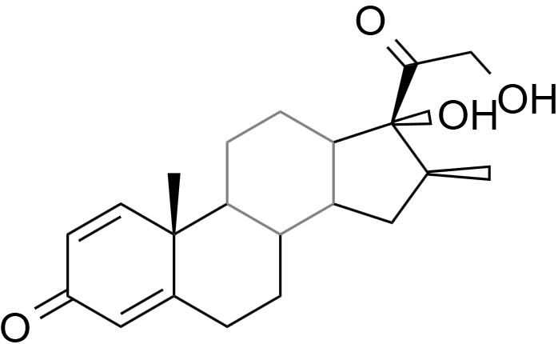




伐莫洛龙是新一代解离型皮质类固醇，提供可靠疗效的同时安全性更高，创新性被多国政府机构认可
创新性
伐莫洛龙的独有结构 | 机制 | 传统激素特性 | 伐莫洛龙特性 | 伐莫洛龙的临床获益
9:11位置上独特碳双键结构 取代传统糖皮质激素羟基基团 | 促炎基因NF-кB活性² | 强效抑制 | 强效抑制 | 延长行走时间，改善心肺功能、避免脊柱侧弯手术及延长患儿生命等¹
 | GRE介导的反式激活副作用活性² | 激活/强 | 不活跃/弱 | 大幅减少传统激素副作用(生长抑制、骨折、库欣面容 、多毛、行为异常、体重增加等) ³
 | 骨代谢相关11β-HSD作用的底物^{2、4} | 是 | 不是 | 不影响骨代谢和生长发育⁴
 | 盐皮质激素受体(MR)活性² | 激动剂 | 拮抗剂 | 防止盐皮质激素受体(MR)过度激活带来的心脏超负荷²
多国政府机构均认可伐莫洛龙创新性
中国CDE
纳入突破性治疗药物
获得优先审评审批资格
欧盟EMA
获得孤儿药认证
美国FDA
获得孤儿药认证
获得快速审评审批资格
英国MHRA
获得潜力创新药认证
NF-κB，核因子κB；GRE，糖皮质激素反应元件； HSD，羟基类固醇脱氢酶； MR，盐皮质激素受体
Reeves EKM, et al. Bioorg Med Chem. 2013;21:2241-2249.
Heier CR, et al. Life Sci Alliance. 2019;2:e201800186.
Liu X, et al. Proc Natl Acad Sci U S A. 2020;117:24285-24293.
Fenton CG, et al. Arthritis Res Ther. 2019;21:188.

Slide 6
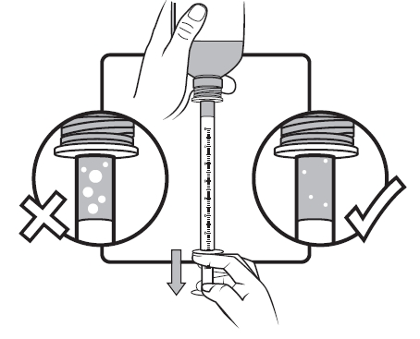
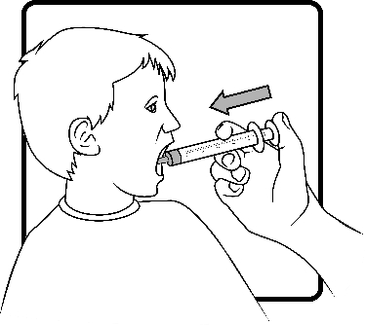
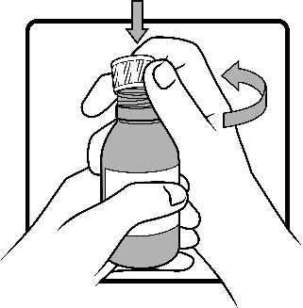
创新性
伐莫洛龙口服混悬剂型可实现根据体重精准给药
是儿童友好的药物剂型，儿童适用性好
混悬剂型给药精准、儿童友好¹
混悬剂型更适宜儿童服用
混悬液剂型，配有专用给药器，精确到0.1 mL，方便根据体重精准给药
口服混悬剂型对于儿童用药接受性评分更高²
 | 早产儿 | 新生儿 | 婴幼儿 | 2-5岁儿童* | 6-11岁儿童* | 青少年
溶液剂/滴剂 | 2 | 4 | 5 | 5 | 4 | 4
乳剂/混悬剂 | 2 | 3 | 4 | 5 | 4 | 4
散剂/颗粒剂 | 1 | 2 | 2 | 4 | 4 | 5
片剂 | 1 | 1 | 1 | 3 | 4 | 5
胶囊剂 | 1 | 1 | 1 | 2 | 4 | 5
口崩片 | 1 | 2 | 3 | 4 | 5 | 5
咀嚼片 | 1 | 1 | 1 | 3 | 5 | 5
瓶盖为防儿童开启安全盖设计
1-5分接受性依次递增：
1-不适用；2-适用；3-可能适用但非最佳；4-适用性良好；5-最佳适用性
伐莫洛龙口服混悬液说明书
《儿童用药(化学药品)药学开发指导原则(试行)》，国家药监局药审中心，2020年第67号.
伐莫洛龙口服混悬液说明书
《儿童用药(化学药品)药学开发指导原则(试行)》，国家药监局药审中心，2020年第67号.

Slide 7
安全性
与传统激素相比，伐莫洛龙副作用发生率低
对生长发育及骨健康无影响，是符合儿童阶段生理特点的可靠治疗
VISION-DMD研究是一项多中心、随机、双盲、安慰剂和泼尼松对照研究，旨在评估伐莫洛龙在治疗DMD中的疗效和安全性
VISION-DMD研究中：泼尼松换成伐莫洛龙后，所有不良事件及皮质类固醇相关不良事件发生率显著降低¹
伐莫洛龙组无骨折/生长抑制和白内障，皮肤/毛发改变、糖尿病、库欣面容、体重增加、行为异常等副作用发生率低于传统治疗方案(泼尼松)¹⁻⁷
不良反应 | 传统激素(泼尼松) | 伐莫洛龙 | 下降百分比
骨折/生长抑制发生 | 有 | 无 | ↓100%
白内障发生率 | 5% | 0% | ↓100%
皮肤/毛发改变 | 13.3% | 3.6% | ↓73%
糖尿病 | 20% | 3.6% | ↓82%
库欣面容发生率 | 60.3% | 14.1% | ↓73%
体重增加发生率 | 34.9% | 18.2% | ↓48%
行为异常 | 40% | 21.4% | ↓47%
10
9
泼尼松
伐莫洛龙
8
7
20%
6
5
不良事件数量/人/年
4
40%
3
2
1
0
所有不良事件
皮质类固醇相关不良事件
Dang UJ, et al. Neurology. 2024;102(5):e208112.
Guglieri M, et al. JAMA Neurol. 2022 Oct 1;79(10):1005-1014.
Mah JK, et al. JAMA Netw Open. 2022 Jan 4;5(1):e2144178.
Dang UJ, et al. Neurology. 2024 Mar 12;102(5):e208112.
Griggs RC,et al. Neurology. 2016 Nov 15;87(20):2123-2131.
Guglieri M, et al. JAMA. 2022;327:1456-68.
McDonald CM, et al. Lancet. 2018;391:451-61.

Slide 8
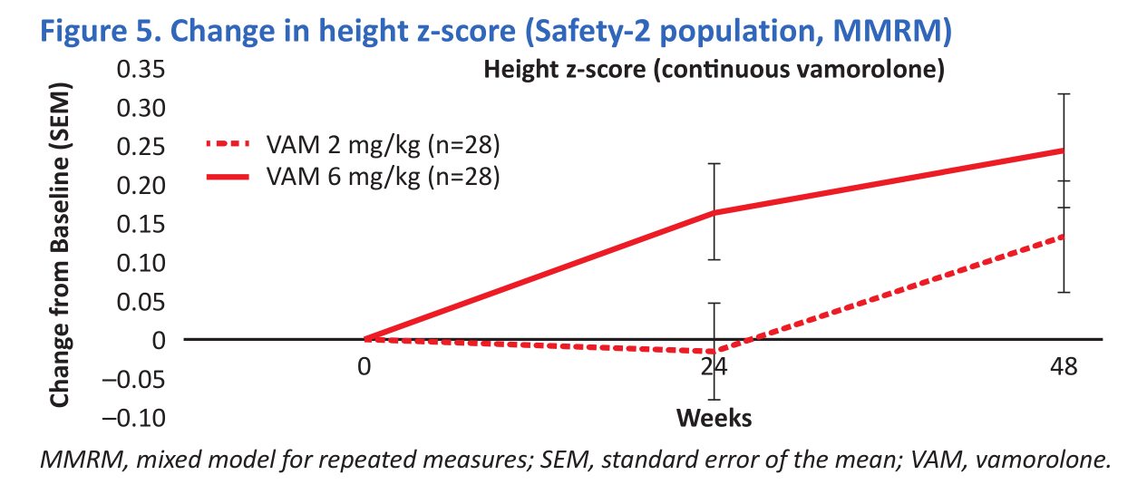
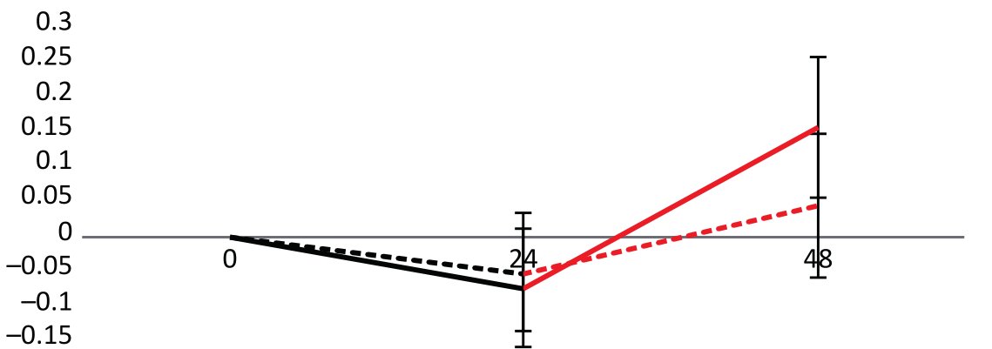
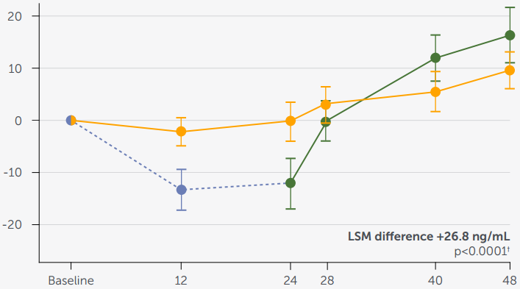
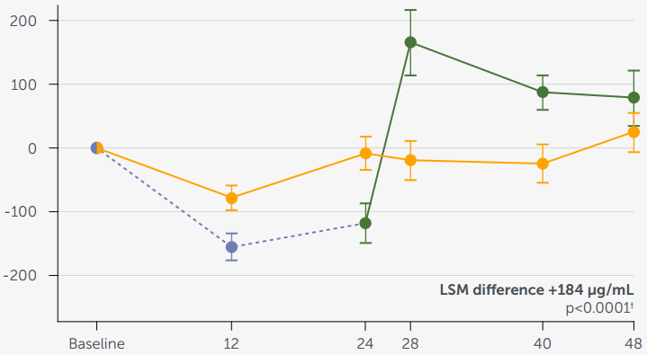
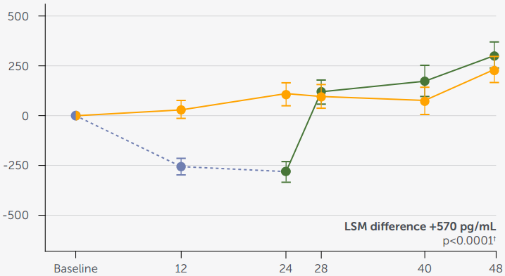
安全性
伐莫洛龙对生长发育及骨健康无抑制作用
且能逆转传统激素引起的骨代谢生物标志物下降
伐莫洛龙持续使用48周未出现生长抑制，而泼尼松0.75mg/kg/天组出现生长抑制，从泼尼松换用伐莫洛龙患者恢复生长轨迹
身高 z-评分 ( 伐莫洛龙治疗)
较基线变化(SEM)
身高 z-评分 ( 泼尼松更换伐莫洛龙治疗)
较基线变化(SEM)
0 24 48
换用伐莫洛龙
0 24 48
周
周
伐莫洛龙 6 mg/kg/天
泼尼松 0.75 mg/kg/天
转换为伐莫洛龙 6 mg/kg/天
伐莫洛龙6mg/kg/天组不影响生长发育，且能逆转泼尼松0.75mg/kg/天组引起的骨代谢生物标志物下降
骨钙素
(骨形成)
P1NP
(骨形成)
CTX1
(骨吸收)
骨钙素 (μg/L) 相对于基线的变化
(平均值±SEM)
P1NP (ug/L) 较基线的变化
(平均值±SEM)
CTX1(ug/L) 较基线的变化
(平均值±SEM)
换用伐莫洛龙
换用伐莫洛龙
换用伐莫洛龙
基线
12周
24周
28周
40周
48周
基线
12周
24周
28周
40周
48周
基线
12周
24周
28周
40周
48周
伐莫洛龙 6 mg/kg/天
泼尼松 0.75 mg/kg/天
转换为伐莫洛龙 6 mg/kg/天
Utkarsh J Dang, et al. Neurology. 2024;102(5):e208112

Slide 9
有效性
与安慰剂相比，伐莫洛龙治疗24周时可显著改善患儿运动功能
长期使用可持续改善患儿运动功能
VISION-DMD研究是一项多中心、随机、双盲、安慰剂和泼尼松对照研究，旨在评估伐莫洛龙在治疗DMD中的疗效和安全性
研究纳入患有DMD且未接受过皮质类固醇治疗的4-7岁男孩共121例
一项多中心、非随机对照长期扩展研究，旨在确定伐莫洛龙治疗30个月后的结局
研究纳入46例4.5-7.5岁患有DMD的男孩
研究显示：相较于安慰剂组，6 mg/kg/d剂量的伐莫洛龙治疗24周时，显著改善患儿运动功能¹
  走得更远：6分钟内多走41.6 米
  跑得更快：跑/走的速度提升0.24 米/秒
  爬楼梯更快：爬四层台阶的速度提升0.07 tasks/秒
伐莫洛龙组患者运动功能指标从基线至第30个月无显著变化或仍高于基线水平²，与自然病史相比，显著改善患儿运动功能
运动功能指标 | 从基线至30个月的变化
爬4层台阶速度 | 0.035 tasks/s
十分钟跑/走速度 | 0.061 m/s
6分钟步行测试 | 32.0 m
北极星量表评分 | 1.6
仰卧位站立速度 | -0.011 rises/s (无显著变化)
主要终点：从仰卧位起立的速度增加0.06次/秒
0.08
0.06
伐莫洛龙 6 mg/kg/天
0.04
平均TTSTAND速度变化(次/秒)
安慰剂
0.06
0
-0.02
基线
第6周
第12周
第24周
1. Guglieri M, et al. JAMA Neurol. 2022 Oct 1;79(10):1005-1014.
2. Mah JK, et al. JAMA Netw Open. 2022;5(1):e2144178.

Slide 10
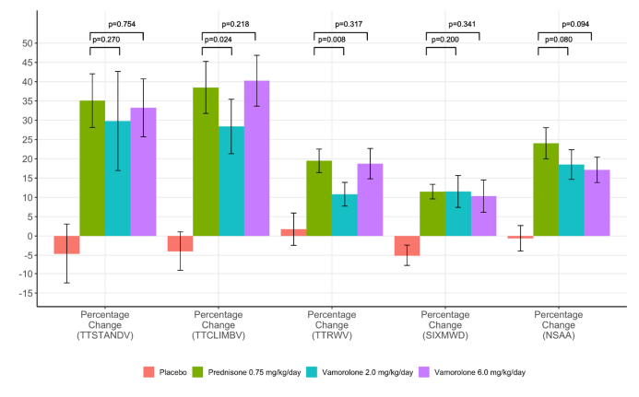
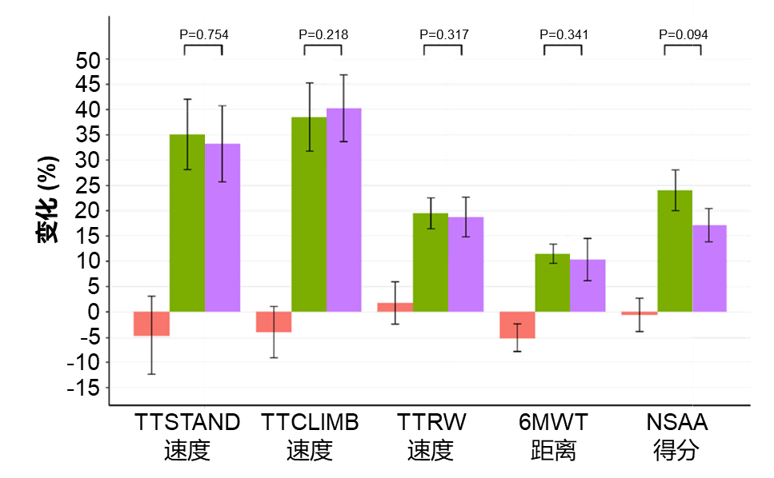
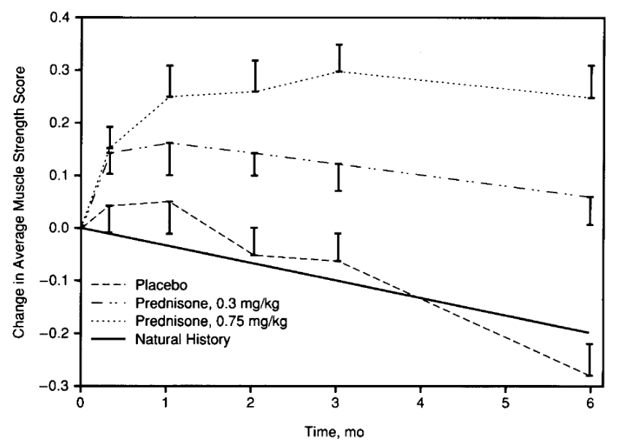
伐莫洛龙与足量泼尼松疗效相当，真实世界中泼尼松副作用严重，无法长期足量使用，导致疗效损失
有效性
足量伐莫洛龙6 mg/kg/天和足量泼尼松0.75 mg/kg/天在所有五种运动功能终点中疗效相当¹
真实世界中泼尼松由于副作用严重通常无法足量长期使用
  中国DMD患儿停药率达39.6%²
  仅54.1%患儿应用每日激素方案(泼尼松/泼尼松龙0.3 - 0.75 mg/kg/天)超过1年³
不足量不规范的激素使用方式已被证实会导致疗效损失
安慰剂
泼尼松 0.75 mg/kg/天
伐莫洛龙 6 mg/kg/天
  减量泼尼松0.3 mg/kg肌力评分下降速度是足量泼尼松0.75 mg/kg的两倍⁴
泼尼松，0.75mg/kg
平均肌力评分变化
泼尼松，0.3mg/kg
时间，月
Guglieri M, et al. JAMA Neurol. 2022;79:1005–14 (and supplement).
Tong Y R, et al. Frontiers in Neurology, 2020, 11: 572006.
Zhang S, et al. Orphanet Journal of Rare Diseases, 2021, 16(1): 188.
Griggs RC, et al. Arch Neurol. 1991 Apr;48(4):383-8.
Guglieri M, et al. JAMA. 2022 Apr 19;327(15):1456-1468.

Slide 11



伐莫洛龙兼具更好的安全性和长期疗效，不影响儿童生长发育，可真正实现DMD患儿的长期足量治疗
有效性
传统激素局限性
伐莫洛龙优势
严重副作用⁴
更安全¹⁻³
  对骨代谢、生长无有害影响
  无白内障事件发生
  行为异常、糖尿病、皮肤毛发改变、感染等不良事件上发生率更低
无法长期足量使用⁵⁻⁶
可持续足量治疗
  中国博鳌EAP项目中，139名患儿使用伐莫洛龙均按照6 mg/kg/天持续治疗
疗效损失⁷⁻⁸
达到长期最大疗效⁷⁻⁸
基于伐莫洛龙的安全性特征，让医生与患儿在长期足量治疗DMD和降低副作用间无需妥协，持续延缓疾病进展、改善患儿生活质量和延长患儿生存时间
Guglieri M, et al. JAMA neurology, 2022, 79(10): 1005-1014.
Dang UJ, et al. Neurology. 2024 Mar 12;102(5):e208112.
Guglieri M, et al. JAMA network open, 2022, 5(1): e2144178-e2144178.
Bello L, et al. Neurology. 2015 Sep 22;85(12)1048-55
Tong Y R, et al. Frontiers in Neurology, 2020, 11: 572006.
Zhang S, et al. Orphanet Journal of Rare Diseases, 2021, 16(1): 188.
Griggs RC, et al. 1991 Apr;48(4):383-8.
Guglieri M,et al. JAMA. 2022 Apr 19;327(15):1456-1468.

Slide 12
公平性
伐莫洛龙口服混悬液保障4岁及以上DMD儿童用药公平性
提高公共健康水平
符合“保基本”原则
杜氏肌营养不良(DMD) 是一种X连锁隐性遗传性肌肉变性疾病¹ ，基本为男性患儿
DMD疾病对患儿、家庭、社会危害巨大，中国患儿死亡中位数在18.57岁²， DMD家庭的工作时间和效率损失约为20-29%³
提高健康水平： 伐莫洛龙安全性更佳，可真正实现DMD的长期足量治疗，显著提高患者健康水平，改善家庭社会负担。
杜氏肌营养不良(DMD)属于国家《第一批罕见病目录》进行性肌营养不良的一种
发病率在存活男婴中约为1/5051⁴，2023年全国新发为913人，如纳入医保对基金影响有限
目前已在欧美上市，均被认定为孤儿药，国内上市价格低于全球最低价
弥补目录短板
降低临床管理难度
伐莫洛龙是中国唯一获批治疗DMD的药品，纳入国家医保目录将弥补DMD临床治疗及医保目录双重空白
杜氏肌营养不良(DMD)患儿人数很少，疾病诊断流程清晰
伐莫洛龙口服用药，每天一次，适应症明确，无临床滥用和超说明书用药风险，按体重给药最大使用剂量240 mg/天封顶，方便医保和医疗机构经办审核管理
中华医学会医学遗传学分会遗传病临床实践指南撰写组. 中华医学遗传学杂志. 2020,37(3):258-262.
中华医学会罕见病分会, 等. 中华医学杂志. 2024;104(11):822-833.
Erik Landfeldt, et al. Neurology. 2014;83(6):529–536.
中华医学会肠外肠内营养学分会. 中华医学杂志. 2024,104(11):799-821.

